Slide 1


IoT기기(아두이노)를 이용한 초음파센서 활용 및 아날로그 신호 노이즈 제거를 위한 SW적 방법 소개
2023.12.14
2022254027 임강혁
2022254027 임강혁

Slide 2
목 차
하드웨어 소개
초음파 센서 원리 및 응용
소스코드
문제점
노이즈 제거 방법
소프트웨어적 방법
노이즈제거 방법 적용 실습

Slide 3
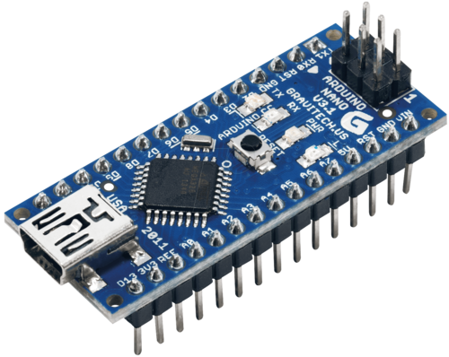
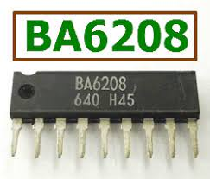
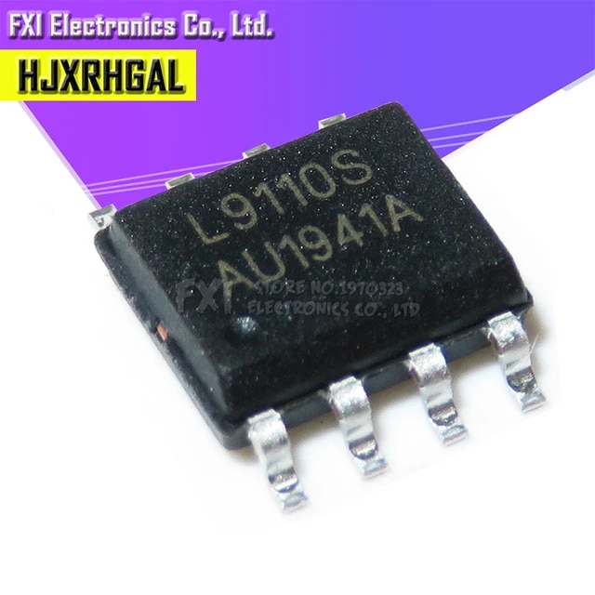
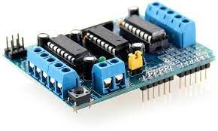
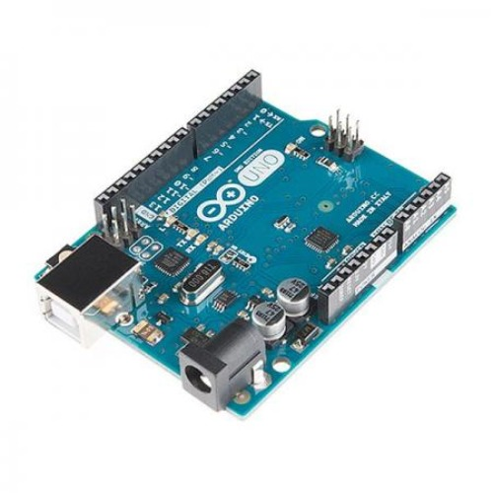
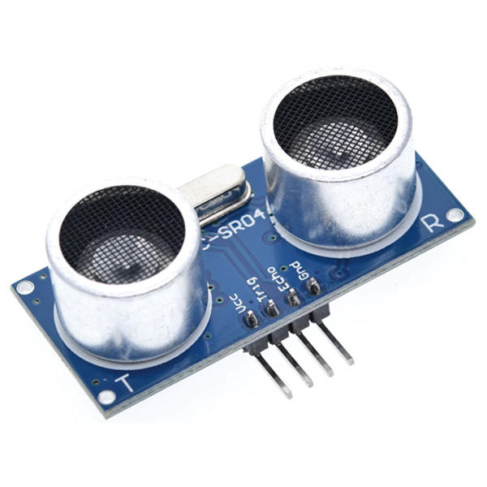
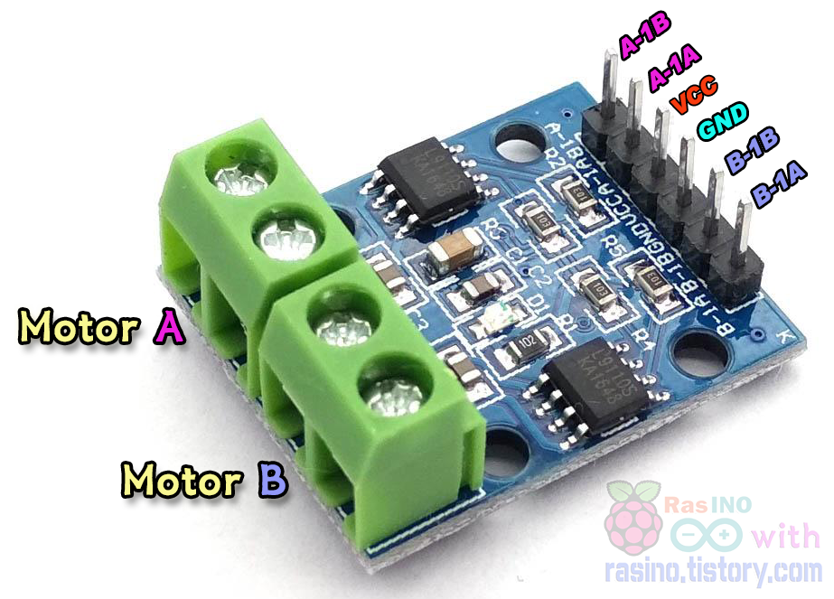
하드웨어 소개
모터 드라이버
아두이노 우노 쉴드(모터사용)
BA6208
L9110s
아두이노 나노
모터 드라이버 모듈
아두이노 우노
초음파 센서 모듈

Slide 4
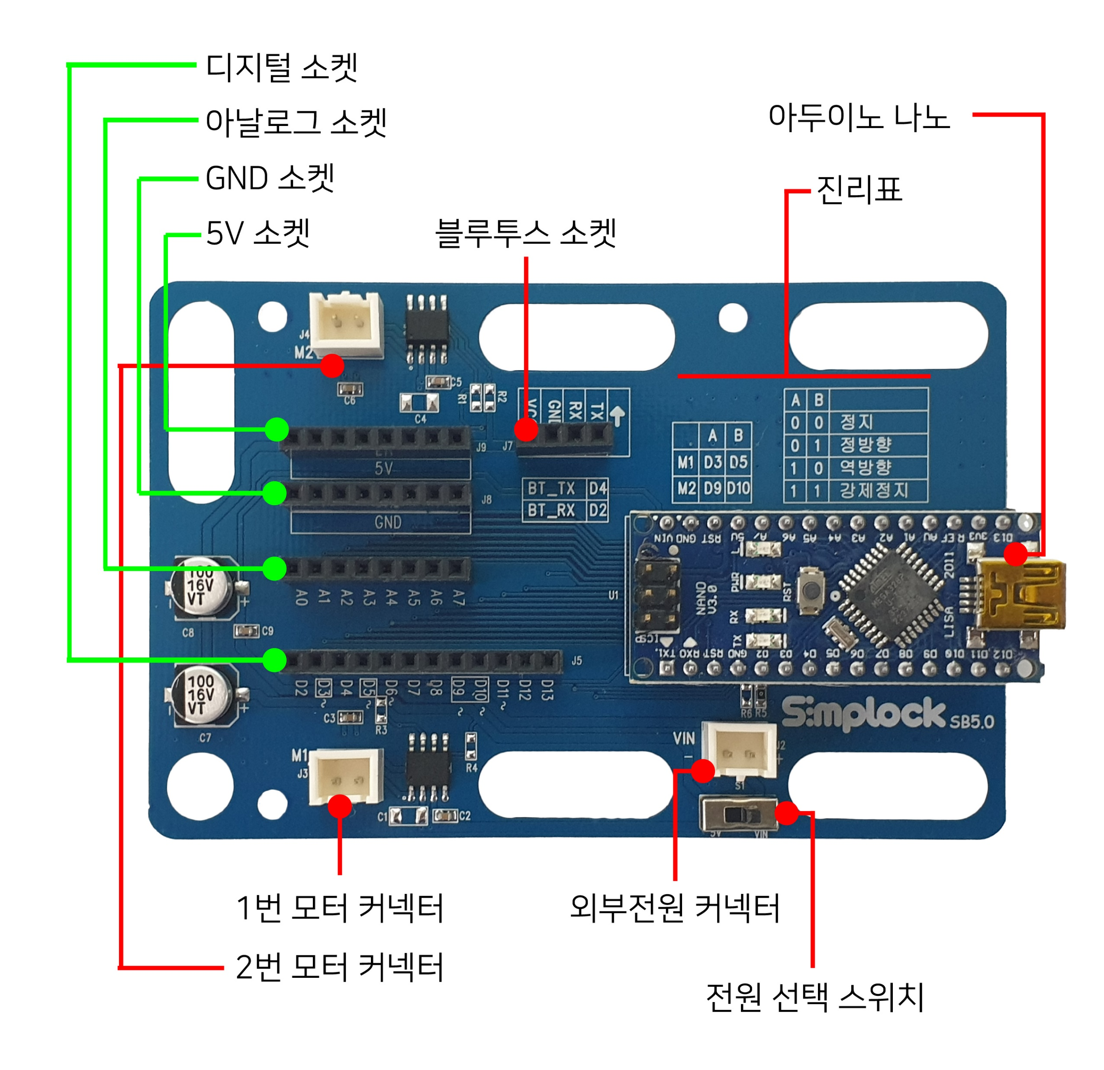
하드웨어 소개
심플보드5.0
메인프로세서(콘트롤러) : 아두이노 나노
외부 전원사용 가능, 6~20V
모터드라이버 2개 내장(DC모터 커넥터 2개)
블루투스모듈(HC-06) 소켓
5V, GND 핀 소켓 확장

Slide 5
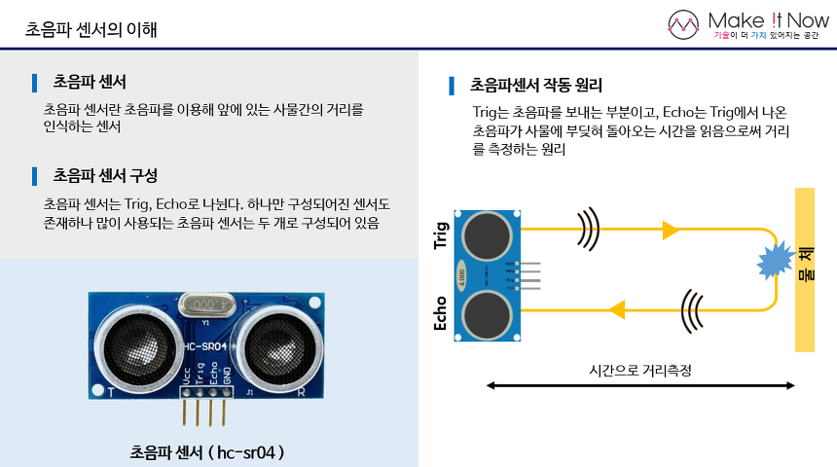
초음파 센서 원리 및 응용
<출처. 메이크잇나우, https://www.makeitnow.kr/8>

Slide 6
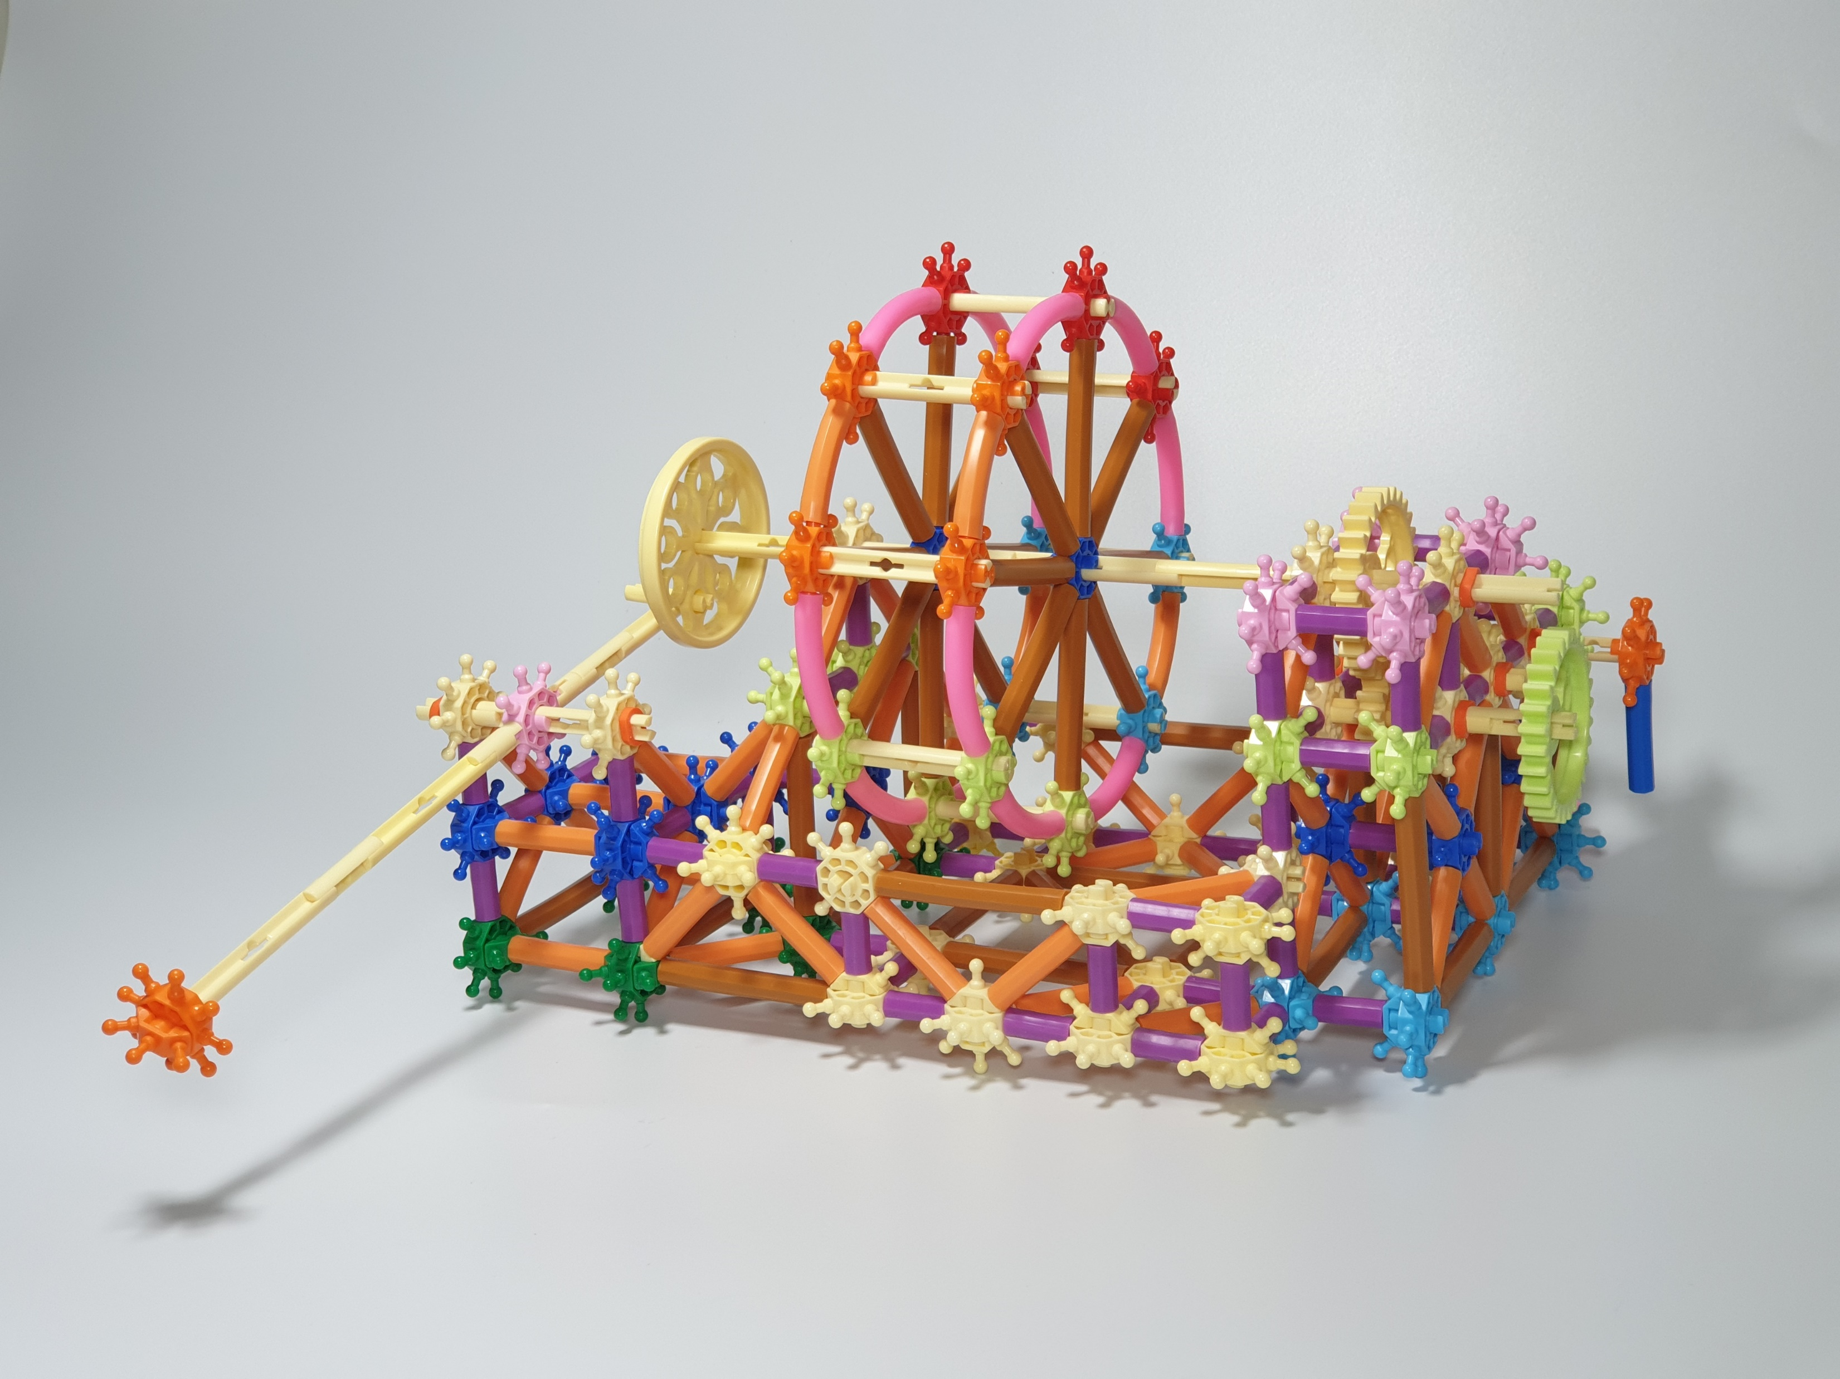
초음파 센서 원리 및 응용

Slide 7
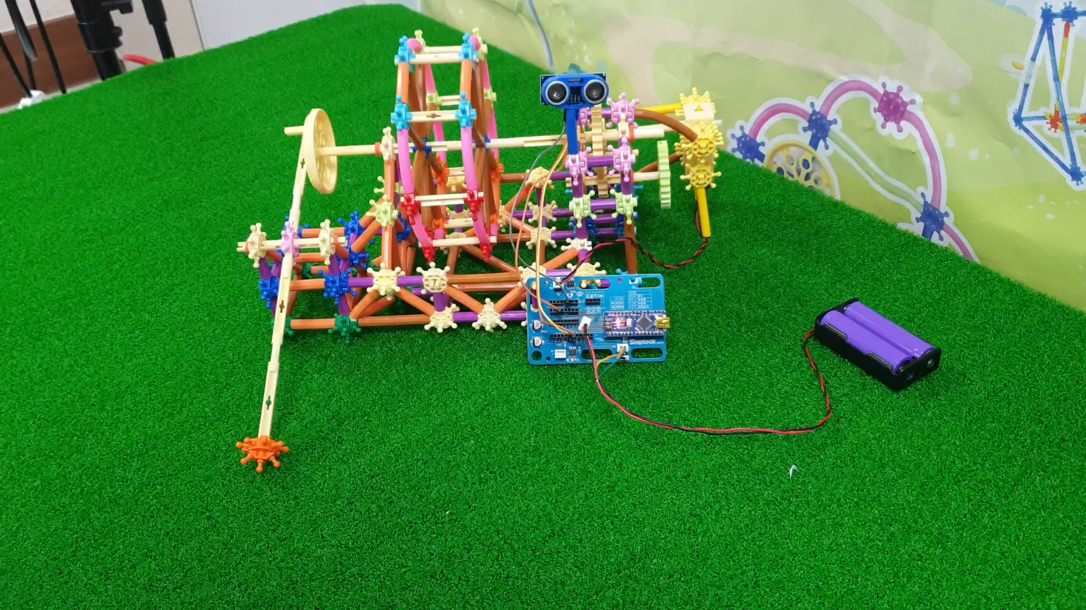
초음파 센서 원리 및 응용

Slide 8
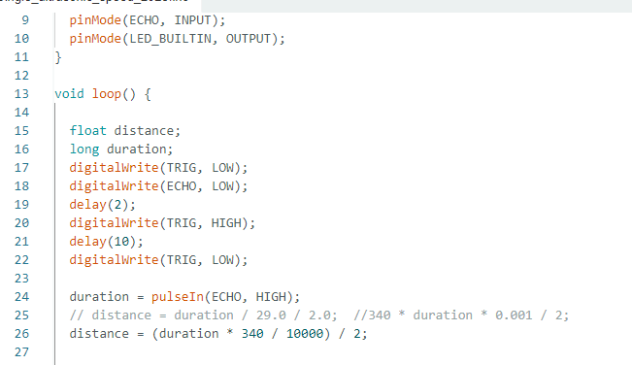
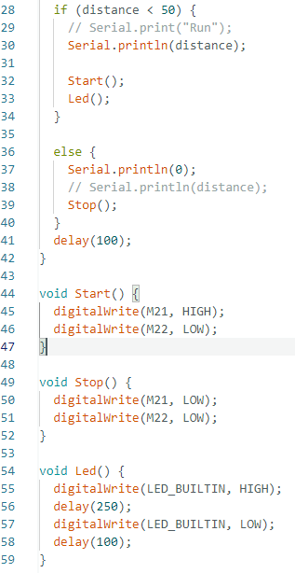
소스코드

Slide 9
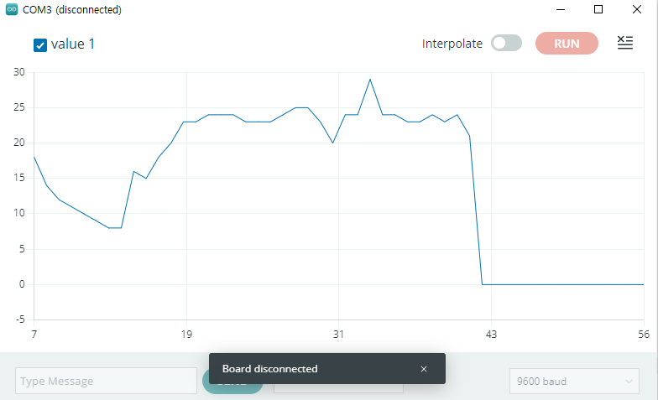
문제점

Slide 10
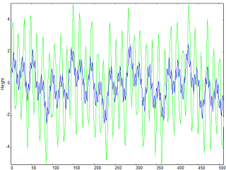
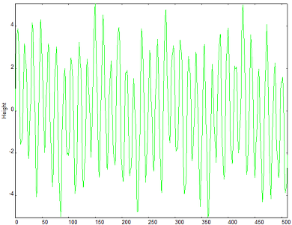
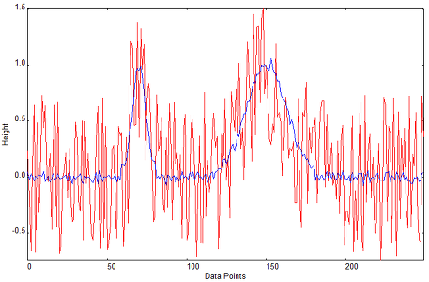
노이즈 제거 방법

Slide 11
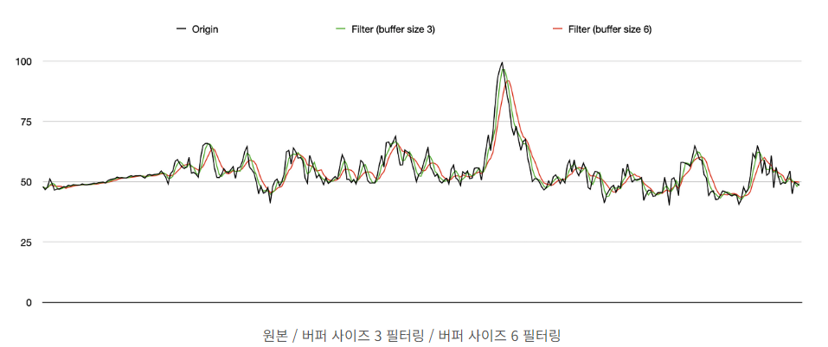
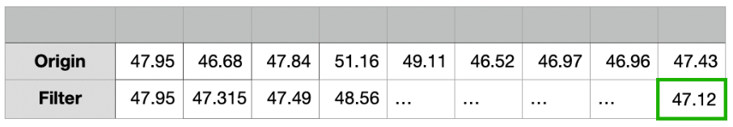
소프트웨어적 노이즈 제거 방법
단순평균법
방법 : 입력데이터 n 개의 평균으로 출력
단점 : 데이터 생성이 느리고, 히스토리 알 수 없다.
이동평균법
방법 : 연속된 데이터에서 인접한 n개 데이터의 평균
단점 : 속도 빠르고 효율적이나, 일시적으로 변한 값에 무딤

Slide 12
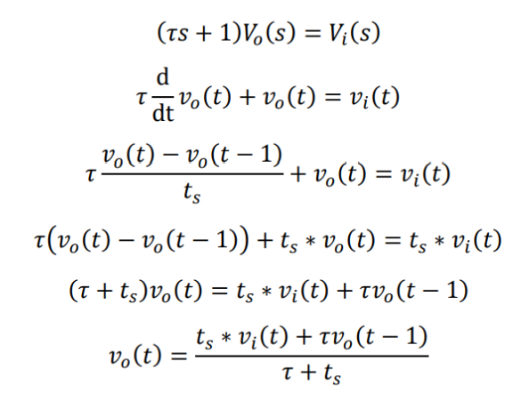
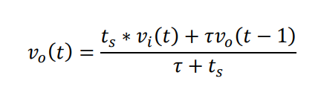
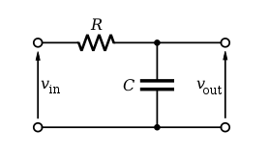
소프트웨어적 노이즈 제거 방법
Simple Low pass filter(LPF)
SW : (과거 필터값 * 가중치_{과거}) + (현재 값 * 가중치_{현재}),
가중치의 합은 1, 즉 가중치_{현재} = 1- 가중치_{과거}
가중치_{과거} = K , K가 1에 근접하면 평균을 많이 취하는 결과
Low pass filter(LPF)
HW : 고주파는 거르고, 저주파만 통과(노이즈는 고주파)
RC회로

Slide 13
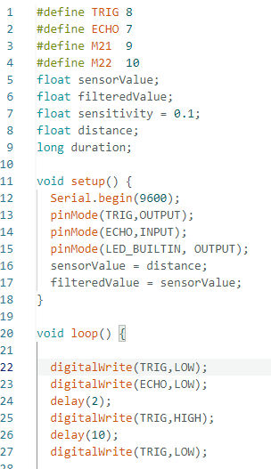
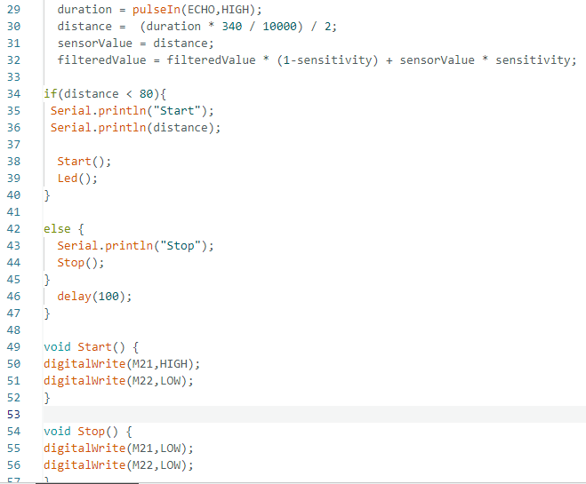
노이즈 제거 방법 적용 실습

Slide 14
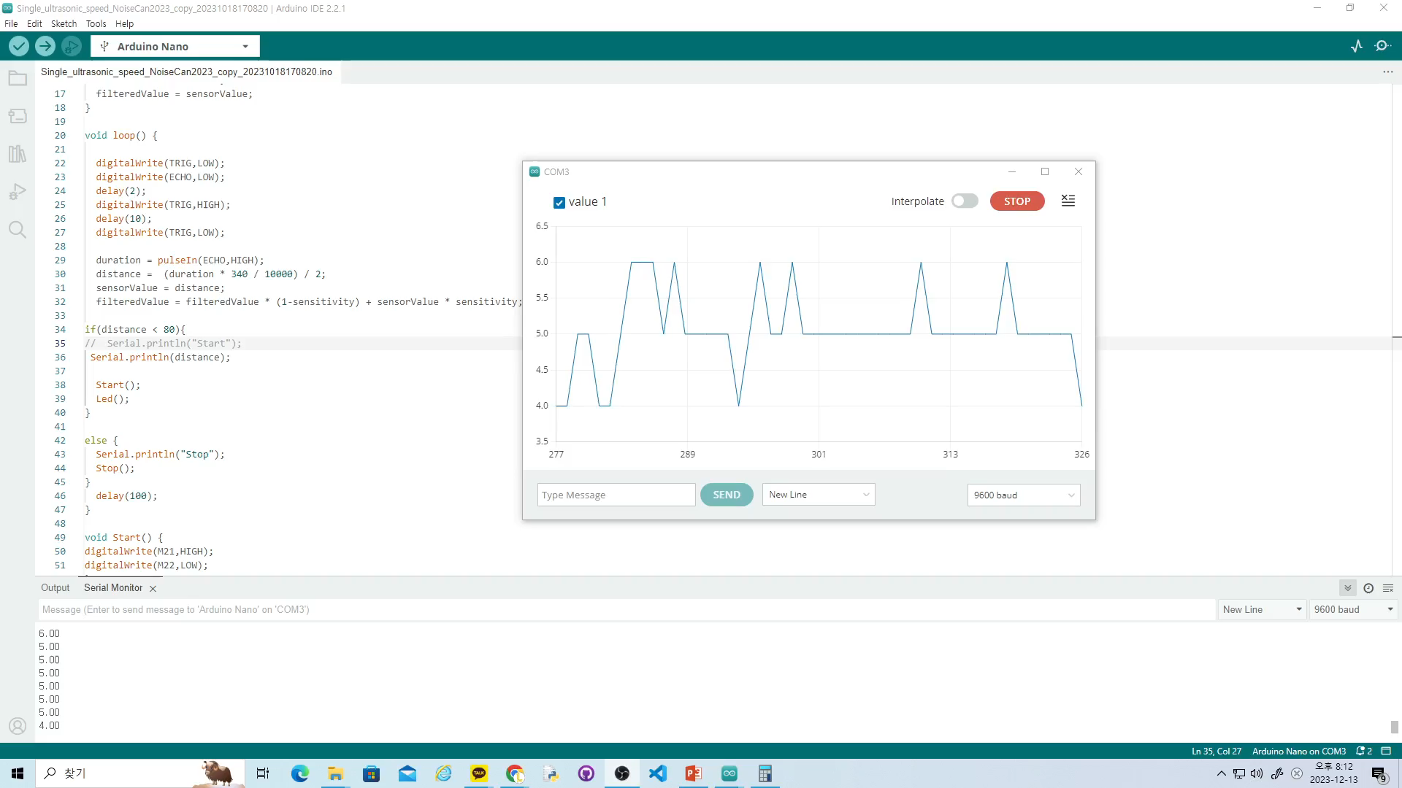
소프트웨어 방법 적용 실습

Slide 15
감사합니다.

